Slide 1
 | Instructivo uso y manejo del SEB para estudiantes | CODIGO:
 |  | VERSIÓN:
 |  | FECHA:
 |  | HOJA:
Procesos: enseñanza y aprendizaje, evaluación y promoción | Pág.
Generalidades del SEB | 2
Ayuda para acceder al material de prueba de suficiencia | 17
Ingreso de autoevaluación | 23
App Edupage para android | 26
Elaborado por: | Revisado por: | Aprobado por:

Slide 2
Generalidades del SEB
El SEB es nuestro sistema por web para el seguimiento del proceso académico y formativo y emisiòn de informes. En este sitio encuentra:
La planeación y programación de todas las asignaturas.
Actividades evaluativas, calificaciones, tareas y guìas o talleres de estudio.
El desempeño a nivel de comportamiento
La asistencia
El horario de clases
Al final de cada periodo: el Informe Periódico del Proceso Académico y Formativo.
El menú diario del restaurante
Información de interés
Mensajes institucionales, citaciones, observaciones y recomendaciones de los docentes
Los planes de trabajo en caso de inasistencias.
Para ingresar digite la direcciòn www.institutocaldas.edupage.org

Slide 3
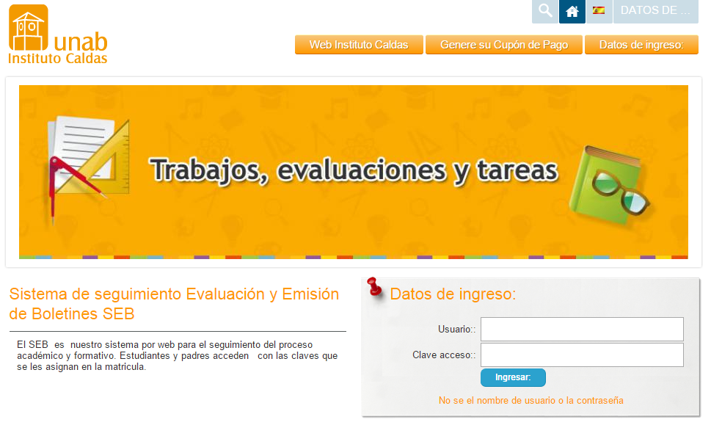
Ingreso al SEB
El usuario es el correo de contacto
Usuario
Contraseña
La contraseña es una secuencia de caracteres.
Para ingresar escriba el usuario y contraseña

Slide 4
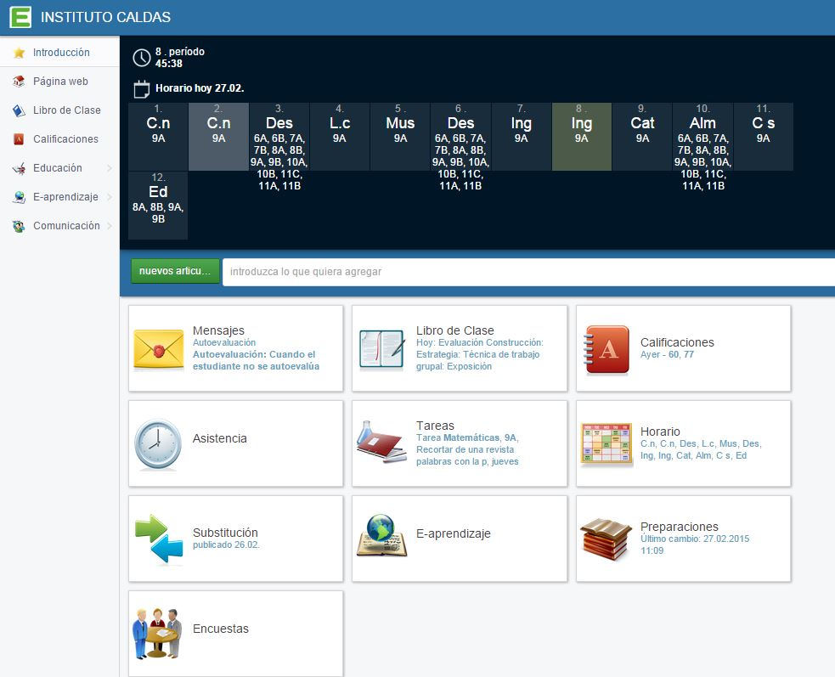
Página principal del SEB
Permite ver las asignaturas que tiene en el día.
Horario del día
Se accede a las calificaciones. Sólo aparecen las que fueron ingresadas
Se ven las tareas y actividades evaluativas del estudiante
Aquí se ve la asistencia
Aquí se ven los planes de clase

Slide 5
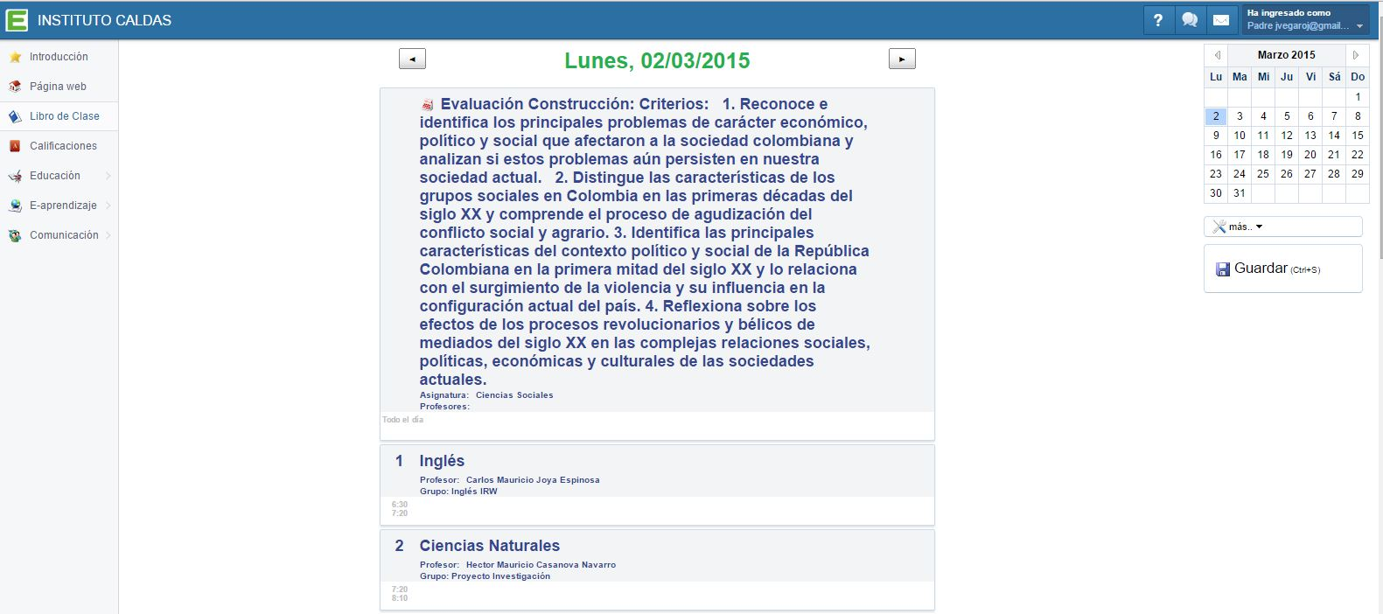
Libro de clase
Parte superior: se observa Las evaluaciones del día
Parte inferior: las clases del día

Slide 6
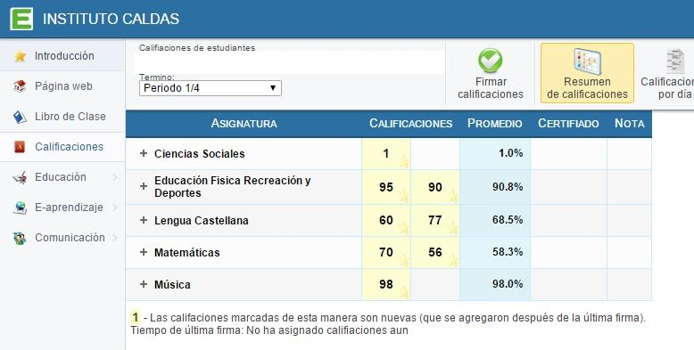
Calificaciones - Notas
Aquí se ven por asignatura y fase.
Sólo aparecen cuando las notas son ingresadas por el docente.

Slide 7
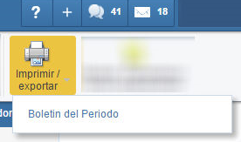
Calificaciones - Boletín de Periodo
El visionado del boletín se activa según lo programado en la agenda.
Elija el periodo
2. De clic en “Imprimir/exportar” y luego en Boletin del Periodo

Slide 8
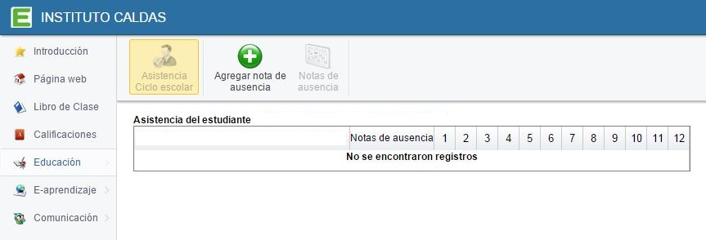
Asistencia
Aquí se ve como va la asistencia (ausencias y retardos).

Slide 9
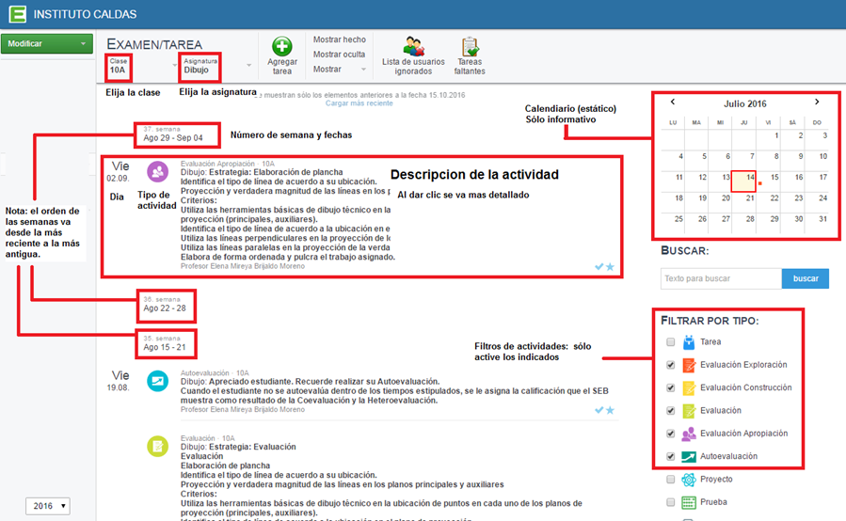
Examen / Tarea

Slide 10
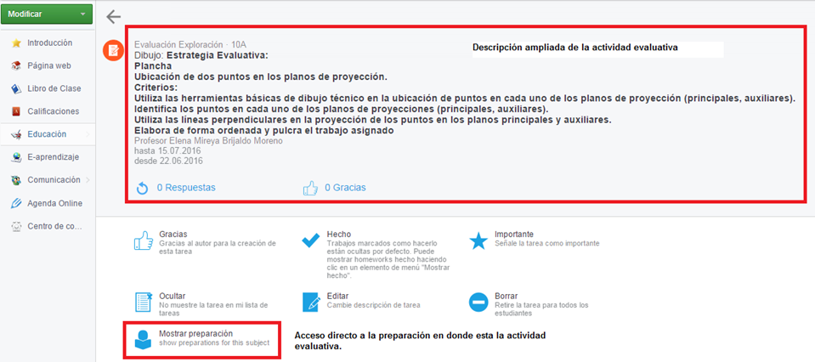
Examen / Tarea - actividad detallada

Slide 11
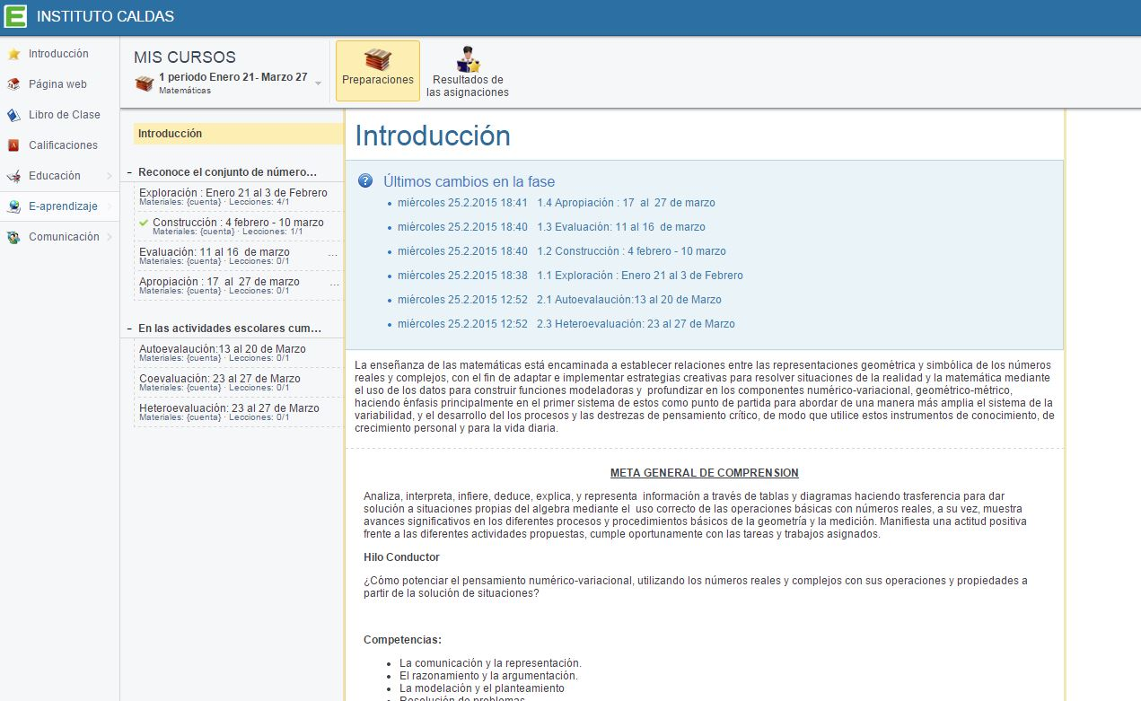
Para ir al plan de otra asignatura
Preparación de clases
Al dar clic aquí, lo lleva a cada meta y fase
Aquí se observan las metas y las fases

Slide 12
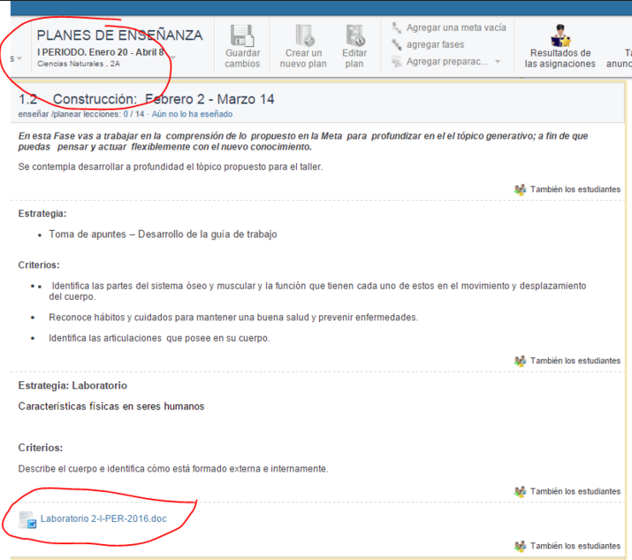
En cada fase, al final esta el material académico
Atención:
El material académico (guias, talleres) se publica según lo planeado por el maestro.
Aquí se observa el material de apoyo que publica el maestro, en caso de requerirlo.

Slide 13
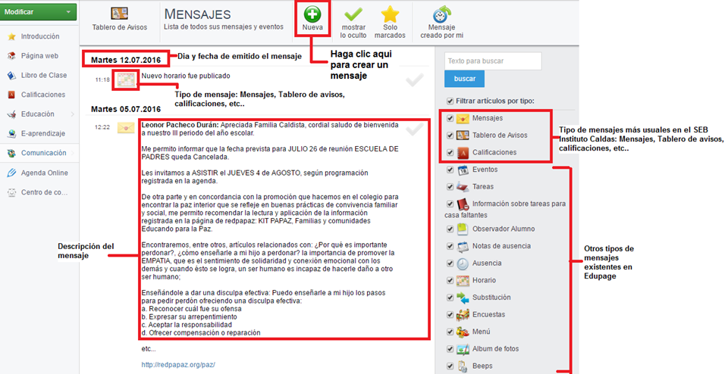
Mensajes

Slide 14
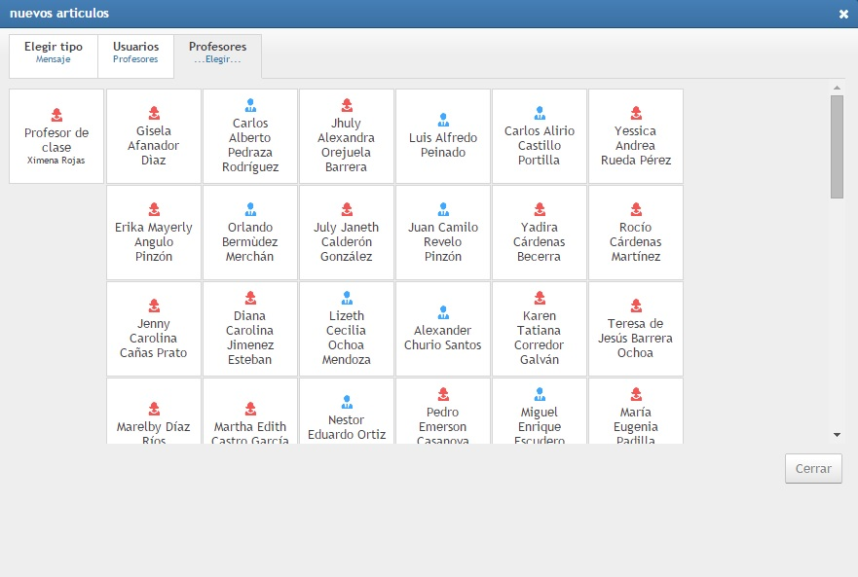
Se elije un profesor y se envía un mensaje. Tenga en cuenta los tiempos de la jornada laboral para enviar mensajes y recibir respuesta
Para escribir un mensaje
Estos mensajes aparecen en el App del celular y en el SEB.

Slide 15
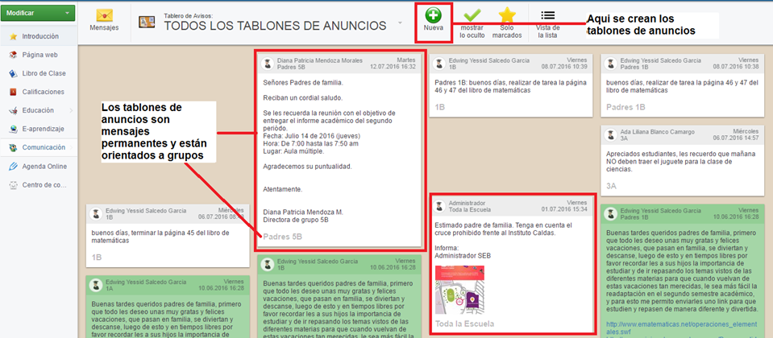
Tablones de anuncios

Slide 16
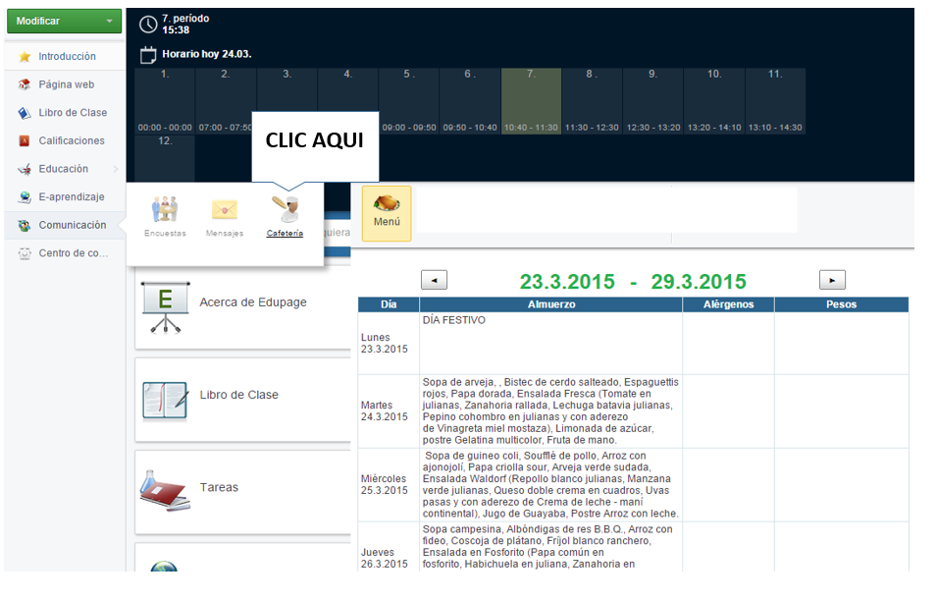
Acceso a Cafetería - Menú del restaurante

Slide 17
Ayuda para acceder al material de prueba de suficiencia

Slide 18
Si recibió la notificación, vaya al punto 1.
Si quiere ir directamente al material, vaya al punto 5. al final de esta guía.
1. En MENSAJES, recibirá una notificación con el nombre “TALLER PRUEBA DE SUFICIENCIA…”

Slide 19
2. En la Notificación, dar clic en “Inicio de material”

Slide 20
3. Ya en INICIO DE MATERIAL, observe la prueba asignada, de clic el nombre de la prueba.

Slide 21
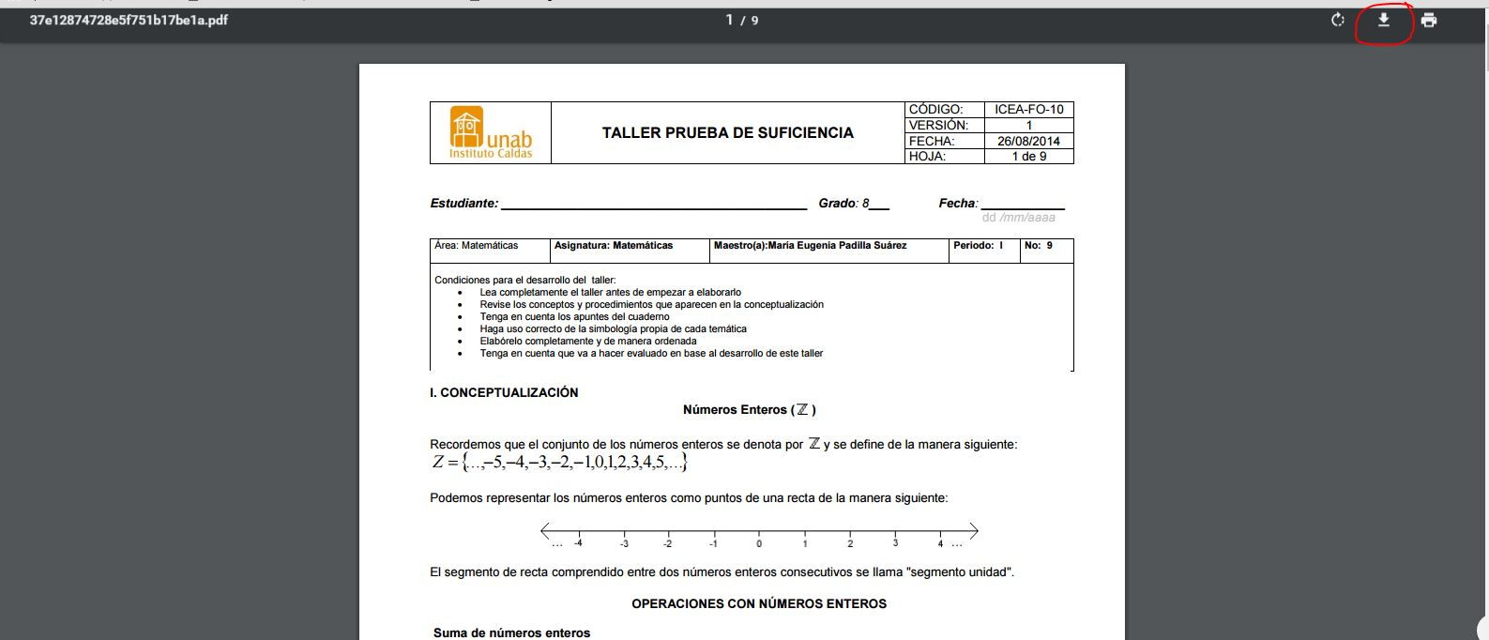
Cuando se abra el material, descárguelo dando clic en el botón indicado

Slide 22
5. Vaya a E-APRENDIZAJE y luego a “Materiales asignados a mi”
6. En MATERIALES QUE HACER, de clic en el taller que requiera. Luego siga los pasos 3 y 4.

Slide 23
Ingreso de autoevaluación

Slide 24
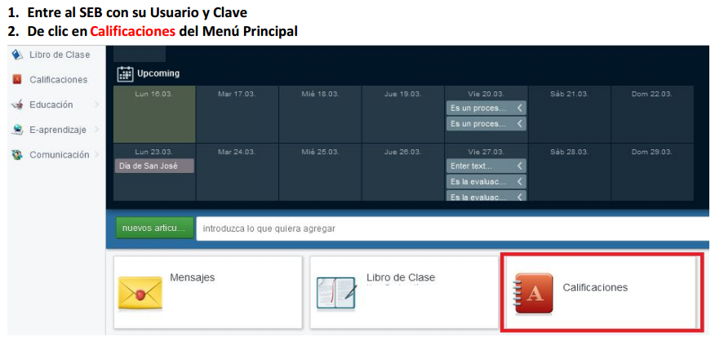

Slide 25
Para realizar la Autoevaluación siga las siguientes instrucciones

Slide 26
Ayuda App Edupage
para android

Slide 27
Para realizar la Autoevaluación siga las siguientes instrucciones

